Slide 1
用于丙烷/丙烯混合物分离的 两种微通道低温精馏结构的比较研究
徐艺凡¹ 王舟² 巨永林¹ 刘锴³
^{1. 机械与动力工程学院，上海交通大学，上海，中国。}
^{2. 物理与天文学院，上海交通大学，上海，中国。}
^{3. 万气精仪气体设备有限公司，苏州，中国。}

Slide 2
目录
① 研究背景
② 研究目的
③ 模拟条件及几何模型
④ 数值模型及模拟设置
⑤ 模拟结果讨论
⑥ 总结与展望

Slide 3

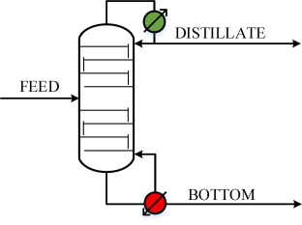
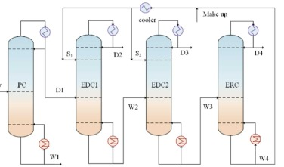
研究背景
精馏：利用混合物中各组分挥发度差异及沸点差进行分离的方法
难分离物质：
传统精馏塔
级联布置
相对挥发度差异极小
沸点十分接近
最小理论塔板数非常高
采用传统精馏塔需要极高的高度，建造困难
采用级联式结构，仍需很大空间

Slide 4
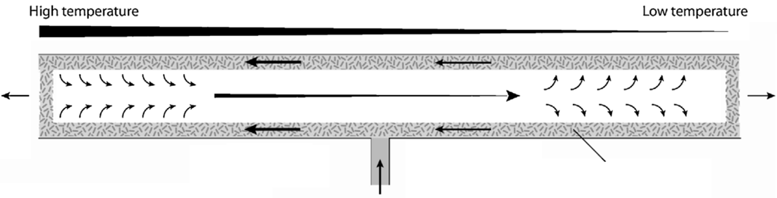
研究背景
微通道精馏：在微通道中以更小的体积实现更高级数的精馏
常见的气液逆流驱动方式：载气 真空 毛细力 离心力
再沸器端
冷凝器端
底部产品
重组分含量高
顶部产品
轻组分含量高
气
液
进料
毛细芯
液体：微柱、微芯或被液体润湿的多孔材料提供毛细力驱动液体流动
蒸汽：加热区域的连续蒸发和冷却区域的连续冷凝产生的压力差驱动气体流动

Slide 5
研究目的
毛细力驱动的微通道精馏装置
结构一：金属孔板等效结构
结构二：多孔介质等效结构
在 COMSOL Multiphysics 软件中对发生在这两种结构中的丙烷/丙烯混合物分离过程进行模拟，以获得微通道精馏装置中的速度、温度、压力及丙烷浓度分数的分布及变化情况
根据模拟结果对两种结构进行比较分析，为微通道精馏装置的结构设计及优化提供参考及选择依据

Slide 6
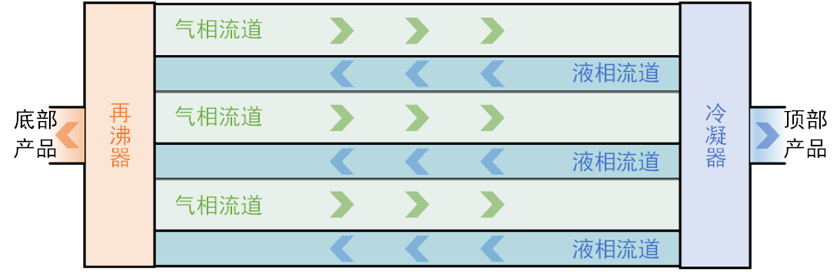
模拟条件及几何模型
模拟条件：
丙烷/丙烯混合物分离
液相入口：压力170kPa，温度235K，丙烷摩尔分数为1%的液体
气相入口：压力170kPa，温度239K，丙烷摩尔分数为1%的气体
气液相流道质量流量：3.27e-9 kg/s
几何参数：
1个液相流道+2个1/2气相流道
沿流动方向：2mm
模拟宽度：结构最小重复单元
模拟段长度2mm

Slide 7
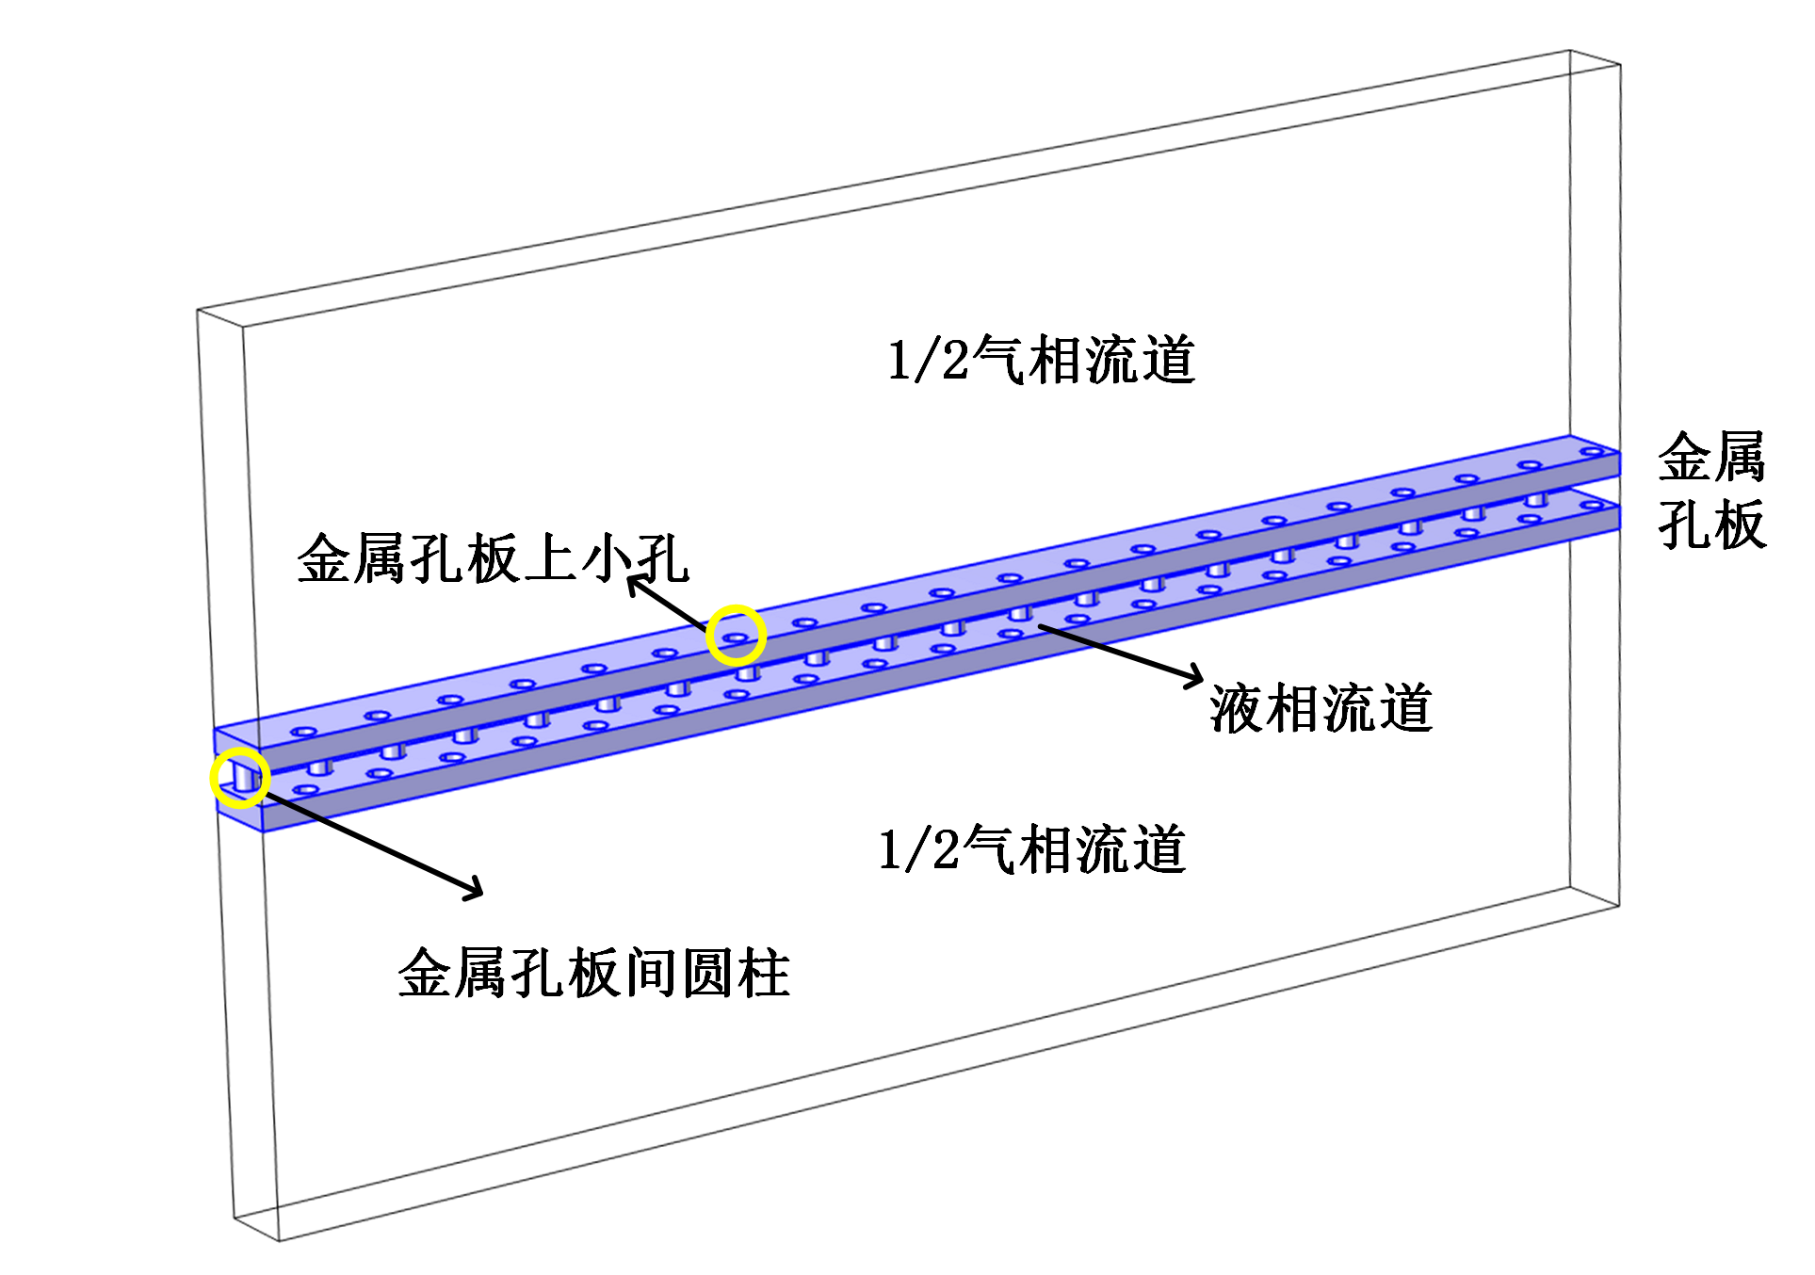
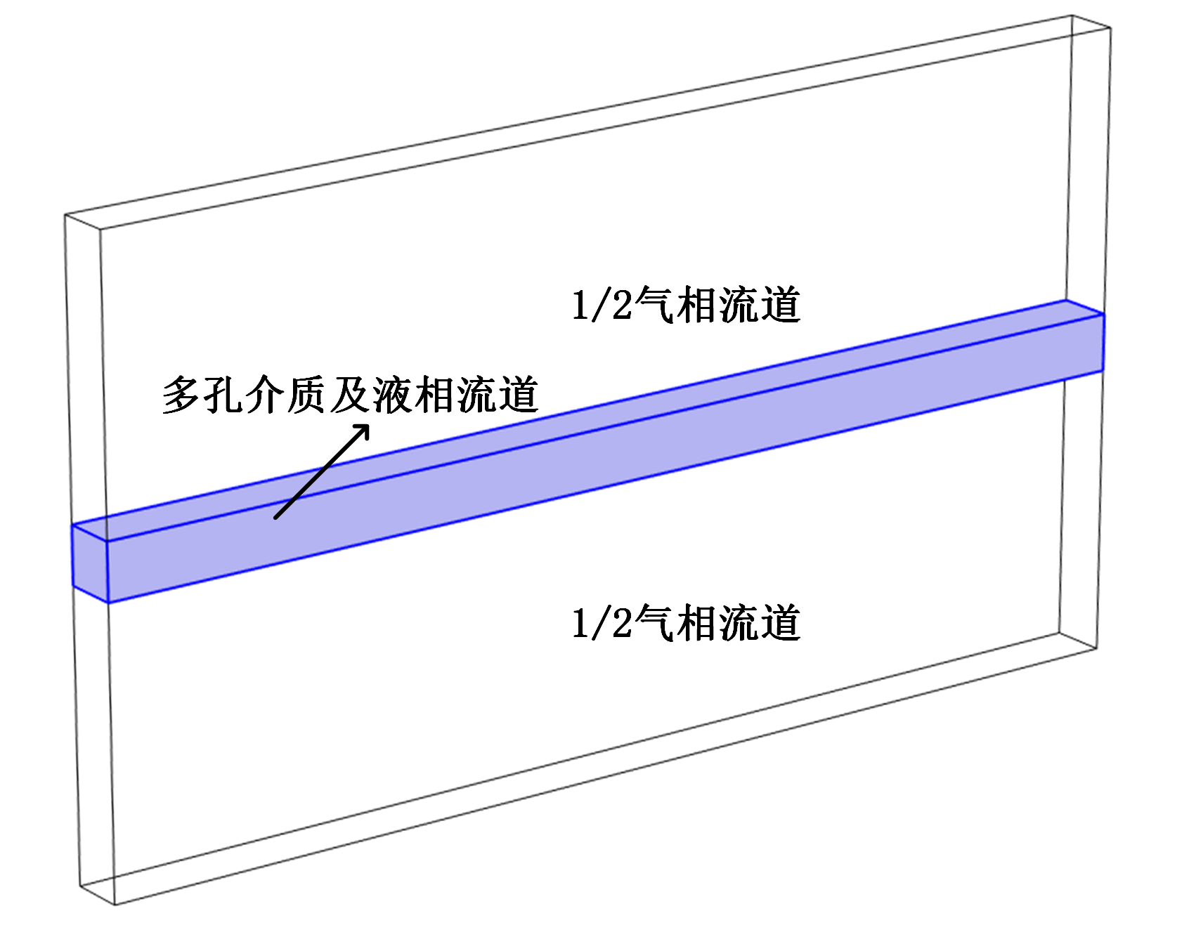
模拟条件及几何模型
结构一：金属孔板等效结构
结构二：多孔介质等效结构
金属孔板等效结构由金属液膜结构简化获得
将金属液膜结构等效简化为在金属孔板和金属圆柱间流动的液体
液相在多孔介质内流动
气相和液相在多孔介质表面进行传质

Slide 8
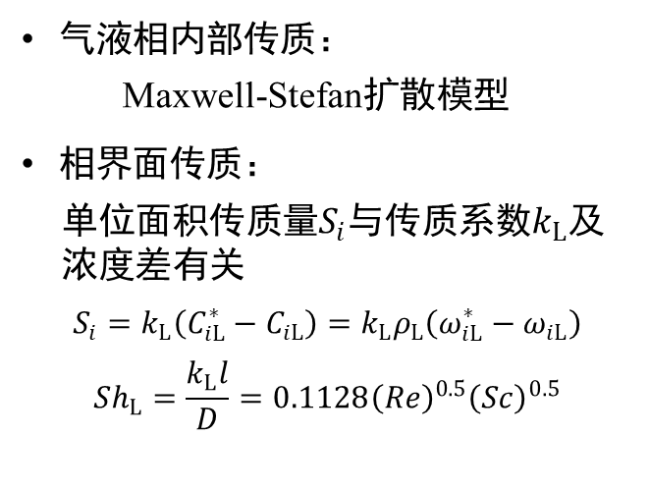
数值模型及模拟设置
1 混合物物性设置
热力学模块
化学体系模块
模拟域各点丙烷摩尔分数均不同
需要求解不同丙烷摩尔分数的混合物的物性参数用于模拟计算
计算混合物物性参数
获取状态参数、摩尔分数以计算混合物物性参数
与其他模块耦合，将物性参数用于其他模块计算
液相：Peng-Robinson方程
气相：理想气体模型
2 传质设置
气液相内部传质：
Maxwell-Stefan扩散模型
相界面传质：
单位面积传质量$S_{i}$与传质系数$k_{L}$及浓度差有关
$$S_{i}=k_{L}\left(C_{iL}^{∗}−C_{iL}\right)=k_{L}ρ_{L}\left(ω_{iL}^{∗}−ω_{iL}\right)$$
$$Sh_{L}=\frac{k_{L}l}{D}=0.1128{\left(Re\right)}^{0.5}{\left(Sc\right)}^{0.5}$$
浓物质传递
速度、压力
层流接口
计算浓度分布
入口：流入边界-丙烷摩尔分数1%
出口：流出边界
周期性流动：周期性边界处
气液界面：通量边界
物性参数
化学体系模块
温度场
流动传热模块

Slide 9
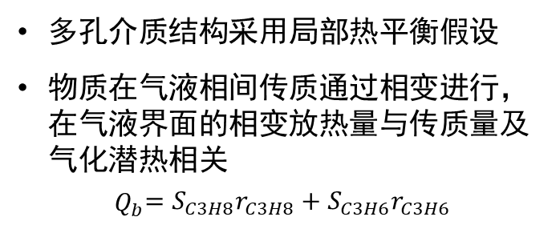
数值模型及模拟设置
3 流动设置
层流接口
层流：
流速和特征长度小，雷诺数远小于2000
多孔介质结构需启用多孔介质域
物性参数
化学体系模块
计算速度场、压力场
入口：速度边界-质量流量
出口：压力边界
周期性流动：周期性边界处
温度场
流动传热模块
4 传热设置
流体传热接口
速度、压力
层流接口
多孔介质结构采用局部热平衡假设
物质在气液相间传质通过相变进行，在气液界面的相变放热量与传质量及气化潜热相关
$$Q_{b}\begin{aligned}=S_{C3H8}r_{C3H8}+S_{C3H6}r_{C3H6}\#\end{aligned}$$
计算温度场
入口：流入边界-设置入口温度
出口：流出边界
周期性流动：周期性边界处
气液界面：边界热源
物性参数
化学体系模块
界面传质量
浓物质传递

Slide 10
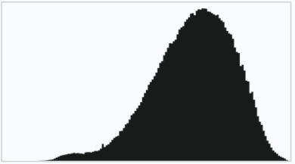
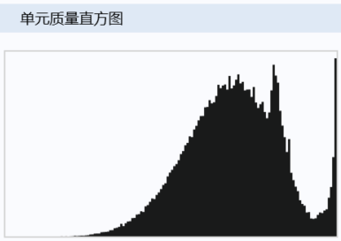
数值模型及模拟设置
5 多物理场耦合结构
6 网格划分
热力学模块
金属孔板结构
共划分网格79万个
平均单元质量0.66
化学体系模块
物性参数
浓度场
金属孔板结构网格单元质量直方图
速度、压力
物性参数
物性参数
浓物质传递模块
温度场
多孔介质结构
共划分网格79万个
平均单元质量0.66
速度压力
温度场
层流
接口
速度、压力
流动传热
模块
多孔介质结构网格单元质量直方图
温度场

Slide 11
模拟结果讨论
1 速度分布
金属孔板等效结构
金属孔板等效结构气相和液相流道流速分布图
金属孔板等效结构液相流道流速分布图
金属孔板等效结构
液体流道入口平均流速为1.28e-3 m/s
液体流道内平均流速为1.24e-3 m/s
气体流道入口平均流速为9.08e-3 m/s
气体流道内平均流速为9.00e-3 m/s
液体流道：
圆柱域流速小，流速最小处出现在金属孔板之间的圆柱壁面处
无圆柱区域，液体流速受到小孔影响
小孔对应位置横截面积大，流速低，气液接触面处流速较小
液体主要在两金属板之间的区域流动

Slide 12
模拟结果讨论
1 速度分布
金属孔板等效结构
多孔介质等效结构
金属孔板等效结构气相和液相流道流速分布图
多孔介质等效结构气相和液相流道流速分布图
金属孔板等效结构
液体流道入口平均流速为1.28e-3 m/s
液体流道内平均流速为1.24e-3 m/s
气体流道入口平均流速为9.08e-3 m/s
气体流道内平均流速为9.00e-3 m/s
多孔介质等效结构
液体流道入口平均流速为5.11e-4 m/s
液体流道内平均流速为5.09e-4 m/s
气体流道入口平均流速为9.08e-3 m/s
气体流道内平均流速为8.96e-3 m/s
液体流速低
气相相差不大

Slide 13
模拟结果讨论
2 压力分布
金属孔板等效结构
多孔介质等效结构
金属孔板等效结构气相和液相流道压力分布图
多孔介质等效结构气相和液相流道压力分布图
金属孔板等效结构
液相流道最大压差为5.49 Pa
气相通道最大压差为0.01 Pa
气相通道压差远小于液相流道
多孔介质等效结构
液相流道最大压差为59.36 Pa
气相通道最大压差为0.01 Pa
气相通道压差远小于液相流道

Slide 14
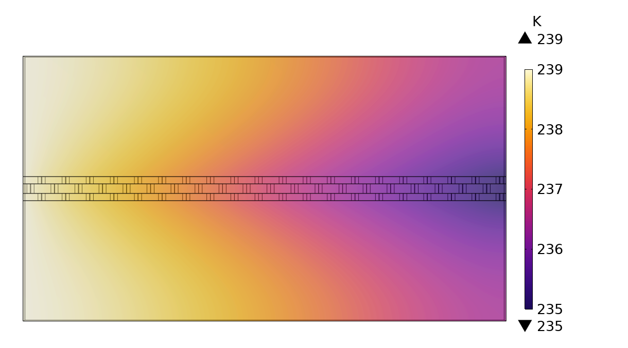
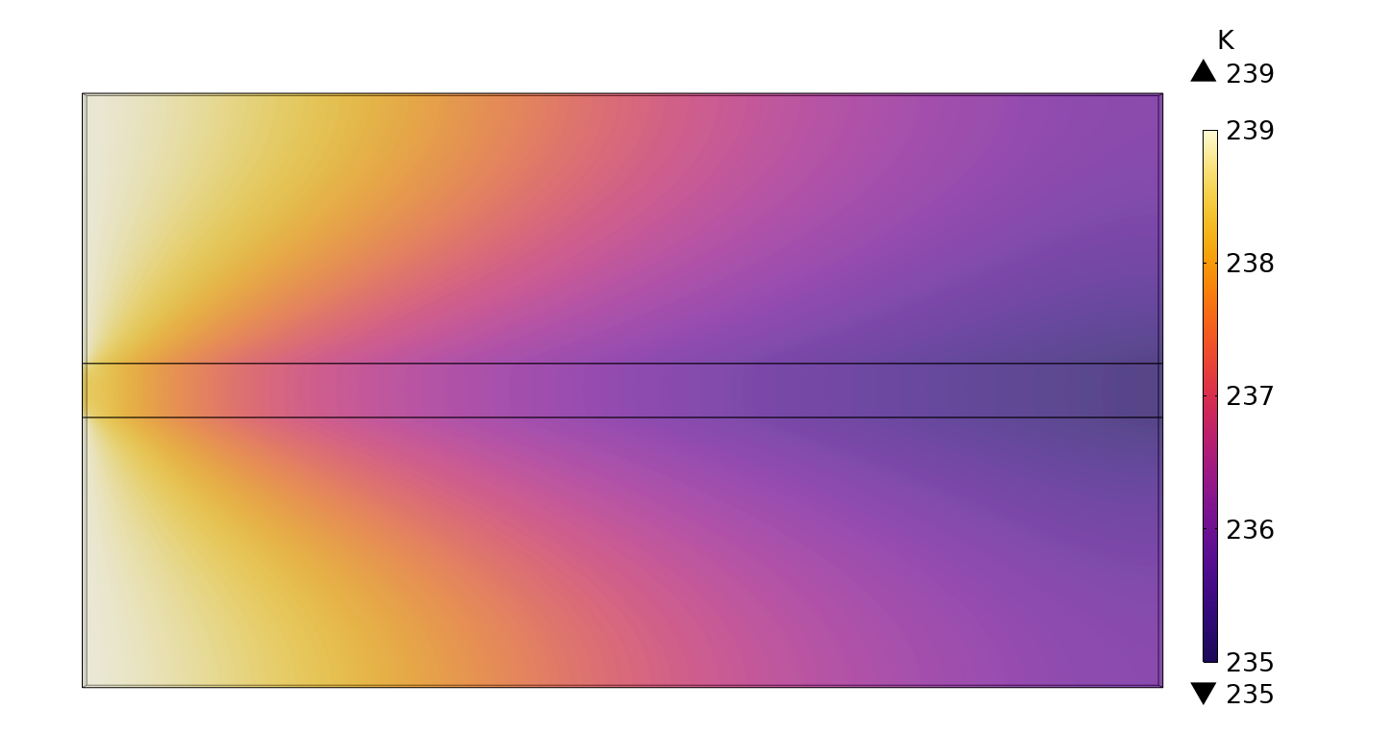
模拟结果讨论
3 温度分布
金属孔板等效结构
多孔介质等效结构
金属孔板等效结构气相和液相温度分布图
多孔介质等效结构气相和液相流道温度分布图
金属孔板等效结构
液相温度由入口端的235 K升高至238.92 K
气体温度由入口端的239 K降低至235.98 K
界面处气液相变吸热产生的总边界热源为3.51e-8 W
单位面积气液接触面积上的相变吸热热量为1.27 W/m²
多孔介质等效结构
液相温度由入口端的235 K升高至238.45 K
气体温度由入口端的239 K降低至235.56 K
界面处气液相变产生的总边界热源为8.73e-8 W
单位面积气液接触面积上的相变吸热量为0.22 W/m²

Slide 15
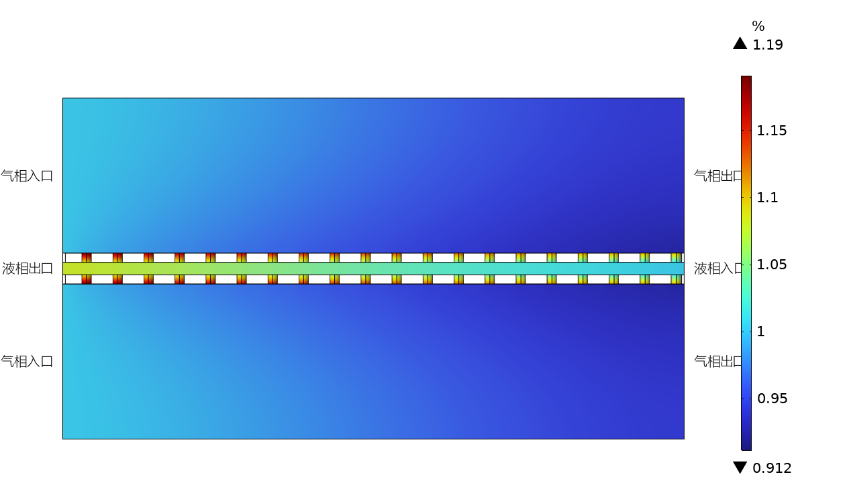
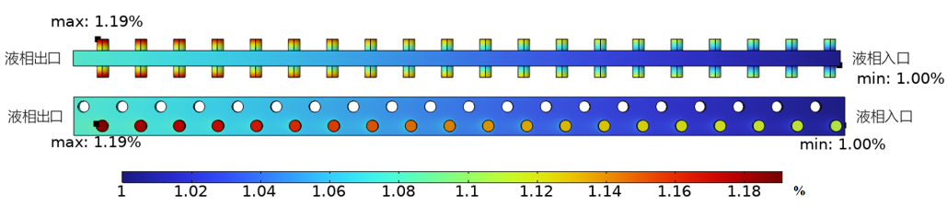
模拟结果讨论
4 浓度分布
金属孔板等效结构
金属孔板等效结构液相流道丙烷摩尔分数分布图
金属孔板等效结构气相及液相流道丙烷摩尔分数分布图
金属孔板等效结构
液相出口平均丙烷摩尔分数由入口的1%提高至1.08%
气相出口平均丙烷摩尔分数由入口的1%降低到0.93%
单位面积气液接触面由气相向液相传递的丙烷通量为9.78e-5 kg/(m² ·s)
长度为2 mm模拟段总丙烷传质量为2.69e-12 kg/s
金属孔板-液相流道
金属孔板上小孔处液体丙烷含量液高于两金属孔板之间的液相流道主体区域
液相通道内最大丙烷摩尔分数出现在气液接触面积处，为1.19%。

Slide 16
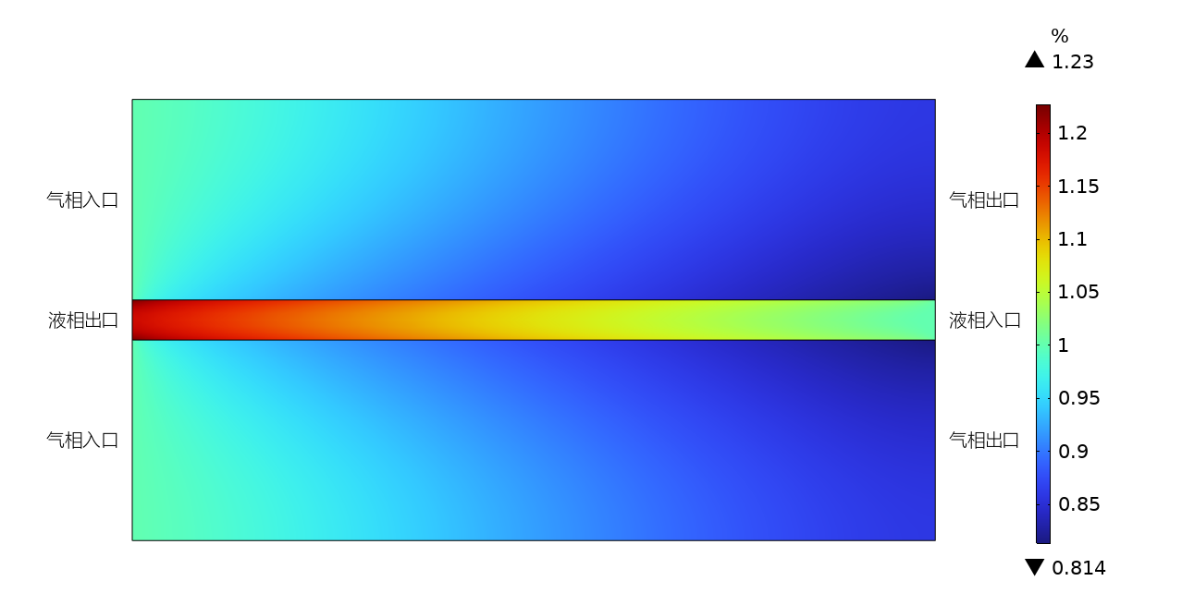
模拟结果讨论
4 浓度分布
金属孔板等效结构
多孔介质等效结构
金属孔板等效结构气相及液相流道丙烷摩尔分数分布图
多孔介质等效结构气相和液相流道丙烷摩尔分数分布图
金属孔板等效结构
液相出口平均丙烷摩尔分数由入口的1%提高至1.08%
气相出口平均丙烷摩尔分数由入口的1%降低到0.93%
单位面积气液接触面由气相向液相传递的丙烷通量为9.78e-5 kg/(m² ·s)
长度为2 mm模拟段总丙烷传质量为2.69e-12 kg/s
多孔介质等效结构
液相出口平均丙烷摩尔分数由入口的1%提高至1.20%
气相出口平均丙烷摩尔分数由入口的1%降低至0.85%
单位面积气液接触面由气相向液相传递的丙烷通量为1.68e-5 kg/(m² ·s)
长度为2 mm模拟段总传质量为6.71e-12 kg/s。

Slide 17
模拟结果讨论
4 结构对比
微通道精馏设备模拟结果表
多孔介质等效结构的分离效果更好
参数 | 金属孔板等效结构 | 多孔介质等效结构
液相出口丙烷摩尔分数 | 1.08% | 1.20%
模拟段丙烷总传质量（kg/s） | 2.69E-12 | 6.71E-12
单位面积丙烷传质（kg/(m²·s)） | 9.78E-05 | 1.68E-05
液相传质系数（m/s） | 3.03E-04 | 1.86E-04
气液接触面积（m²） | 2.75E-08 | 3.99E-07
液相流道压力差（Pa） | 5.49 | 59.36
气相流道压力差（Pa） | 0.01 | 0.01
液相流道平均流速（m/s） | 1.24E-03 | 5.09E-04
气相流道平均流速（m/s） | 9.00E-03 | 8.96E-03
丙烷在多孔介质等效结构液相流道出口摩尔分数更高
采用多孔介质等效结构的微通道精馏段丙烷总传质量是金属孔板等效结构的2.49倍
采用多孔介质等效结构的气液接触面积为采用金属孔板等效结构的14.52倍
多孔介质等效结构液相传质系数相较于金属孔板等效结构低38.63%
优化金属孔板等效结构，增大气液相接触面积，有望提高采用金属孔板等效结构的分离效果
提高多孔介质通道的传质系数能够进一步提高多孔介质等效结构的分离效果。

Slide 18
总结与展望
基于毛细力驱动的微通道精馏装置，建立了金属孔板等效结构及多孔介质等效结构两种微通道精馏装置结构，在 COMSOL Multiphysics® 软件中对发生在这两种结构中的丙烷/丙烯混合物分离过程进行了模拟，获得了微通道精馏装置中的速度、温度、压力及丙烷分数分布及变化情况。
相较于采用金属孔板等效结构，多孔介质等效结构的分离效果更好
多孔介质等效结构液相流道出口处，丙烷摩尔分数为1.20%，高于金属孔板等效结构0.12%
多孔介质等效结构总传质量为金属孔板等效结构的2.49倍
进一步研究方向：
优化金属孔板等效结构有望提高采用金属孔板等效结构的微通道精馏设备分离效果
提高多孔介质等效通道的传质系数能够进一步提高多孔介质等效结构的分离能力

Slide 19
谢谢！

